Slide 1
INTRODUCCIÓN A LA TEORÍA DE GRAFOS gd SESIÓN 3.
Antonio Hervás Jorge. 2017

Slide 2

Objetivos
1
Vamos a ver como se relacionan los vértices de un grafo DIRIGIDO
2
3
Conceptos fundamentales: Tipos de Conexión y tipos de componentes conexas en un grafo DIRIGIDO
Aparecen nuevos conceptos, nuevas maneras de caracterizar un grafo dirigido y nuevas maneras de representarlo..

Slide 3
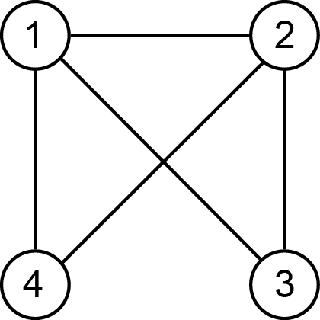
Grafos NO dirigidos

Slide 4
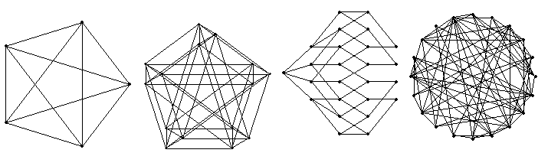
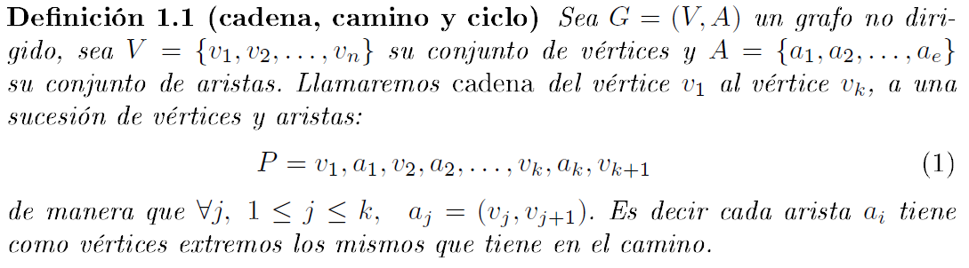
CAMINOS Y CONEXIÓN
v1
v2
v3
a₁
a₂
Vk-1
vk
Vk+1
a_{k-1}
a_{k}

Slide 5
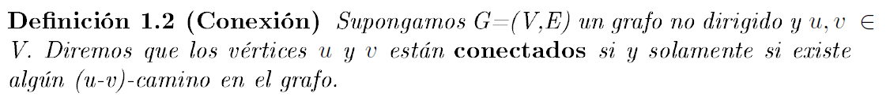
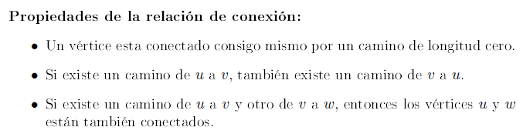

CONEXIÓN EN GRAFOS NO DIRIGIDOS

Slide 6
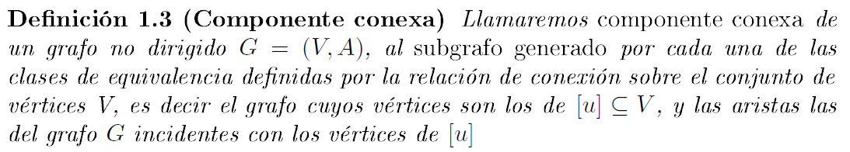
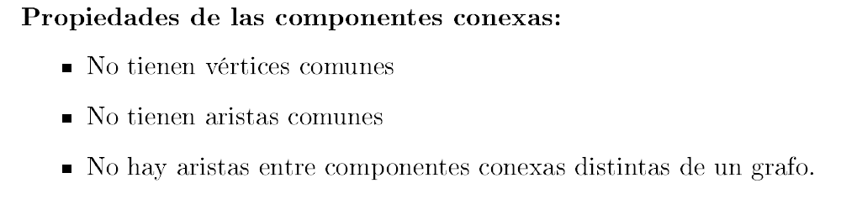
CONEXIÓN EN GRAFOS NO DIRIGIDOS

Slide 7
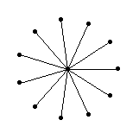
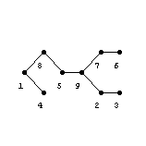
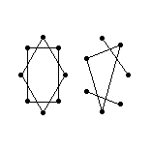
CONEXIÓN EN GRAFOS NO DIRIGIDOS

Slide 8
Grafos dirigidos

Slide 9
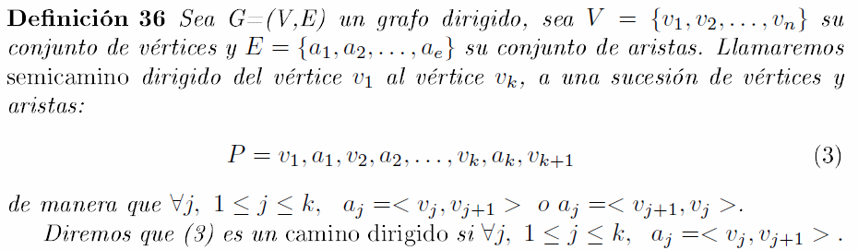
GRAFOS DIRIGIDOS:
CAMINO DIRIGIDO
v1
v2
v3
a₁
a₂
Vk-1
vk
Vk+1
a_{k-1}
a_{k}

Slide 10
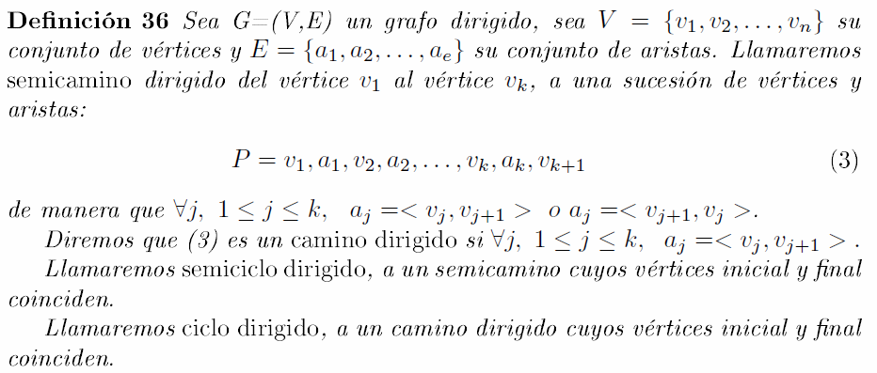
GRAFOS DIRIGIDOS:
CAMINO DIRIGIDO
v1
v2
v3
v4
v5
V
K-1
V
k
V
k+1
v1
v2
v3
v4
v5
V
K-1
V
k
V
k+1

Slide 11
GRAFOS DIRIGIDOS:

Slide 13
GRAFOS DIRIGIDOS:
SEMI-CICLO DIRIGIDO SEMI CICLO DIRIGIDO

Slide 14
GRAFOS DIRIGIDOS:
CICLOS DIRIGIDOS

Slide 15
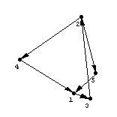
GRAFOS DIRIGIDOS:

Slide 16
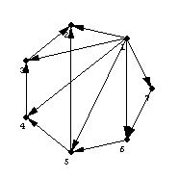
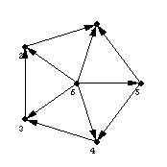
GRAFOS DIRIGIDOS:

Slide 17
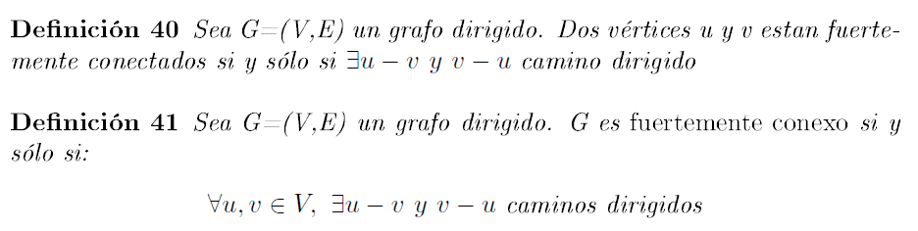
CONEXIÓN EN GRAFOS DIRIGIDOS: CONEXIÓN FUERTE

Slide 18
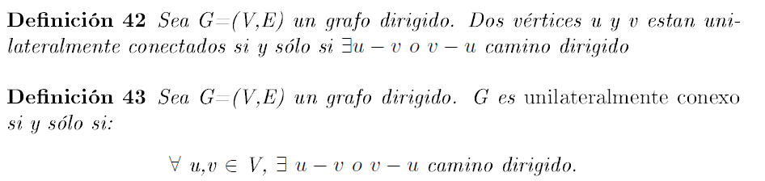
CONEXIÓN EN GRAFOS DIRIGIDOS: CONEXIÓN UNILATERAL

Slide 19
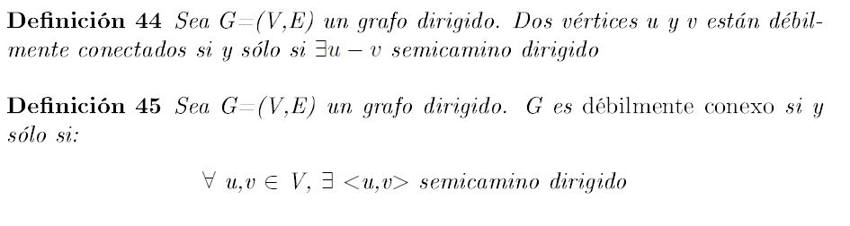
CONEXIÓN EN GRAFOS DIRIGIDOS: CONEXIÓN DÉBIL

Slide 20
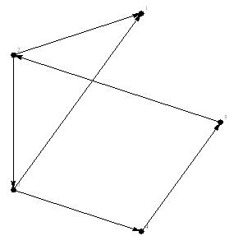
CONEXIÓN EN GRAFOS DIRIGIDOS

Slide 21
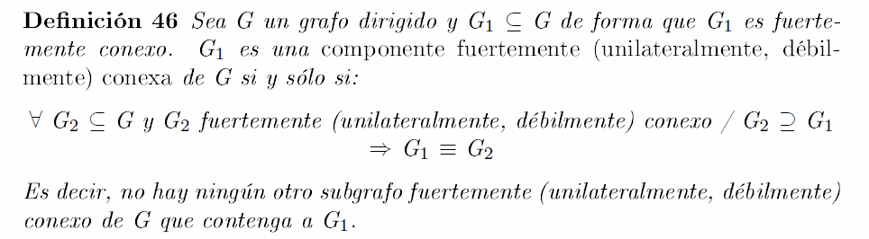
CONEXIÓN EN GRAFOS DIRIGIDOS: CONEXIÓN FUERTE

Slide 22
CONEXIÓN EN GRAFOS DIRIGIDOS

Slide 23
CONEXIÓN EN GRAFOS DIRIGIDOS: CONEXIÓN FUERTE

Slide 24
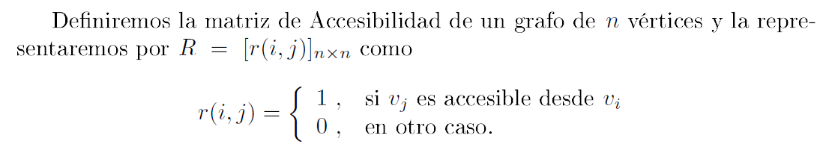
Representación de grafos dirigidos: Matrices y listados
MATRIZ DE ACCESIBILIDAD

Slide 25
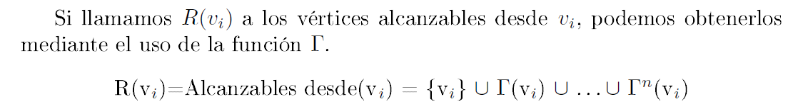
Representación de grafos dirigidos: Matrices y listados
MATRIZ DE ACCESIBILIDAD

Slide 26
Métodos de búsqueda en Grafos
Objetivo:
Obtener las
componentes conexas

Slide 27
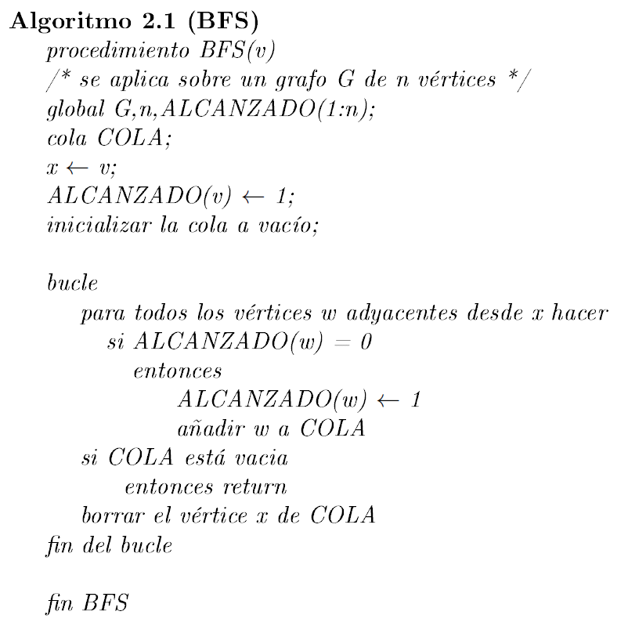
Métodos de búsqueda en Grafos

Slide 28
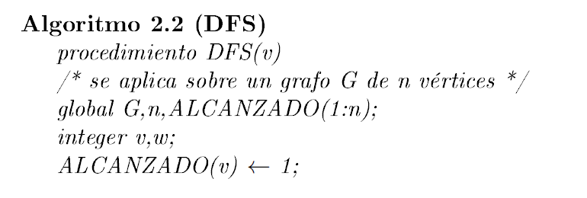
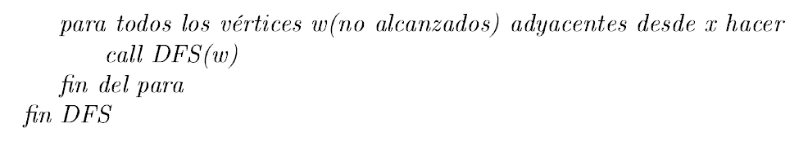
Métodos de búsqueda en Grafos

